Slide 1
SIMBOL,LABEL DAN WARNA
pertemuan 8

Slide 2
Simbol Limbah
Simbol Limbah B3 dan Label Limbah B3 merupakan sesuatu yang berbeda. Simbol dalam hal ini mengartikan gambar yang menunjukkan karakteristik dari limbah B3 sementara label dalam hal ini adalah setiap keterangan mengenai limbah B3 yang berbentuk tulisan yang berisi informasi penghasil, alamat penghasil, waktu pengemasan, jumlah, dan karakteristik limbah B3. Informasi mengenai kedua hal ini sebenarnya secara lengkap di jelaskan dalam Peraturan Menteri Lingkungan Hidup No.14 tahun 2013 tentang Simbol dan Label Limbah B3.

Slide 3
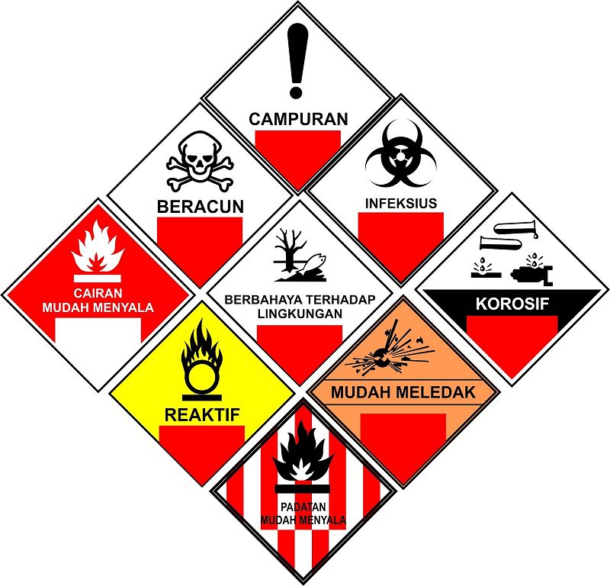
Contoh

Slide 4
Simbol mudah meledak merupakan diperuntukkan untuk limbah yang dapat menimbulkan reaksi ledakan.
Simbol limbah reaktif diperuntukkan untuk limbah yang apabila tercampur dengan bahan lain membentuk zat/gas/senyawa baru yang berbahaya.
Simbol limbah cairan mudah menyala diperuntukkan untuk limbah yang bila terjadi kontak dengan bahan lain, panas atau sumber api sehingga menimbulkan kebakaran.
Simbol limbah padatan mudah menyala diperuntukkan untuk limbah yang bila terjadi kontak dengan bahan lain panas atau sumber api dapat menimbulkan kebakaran.
Simbol limbah infeksius diperuntukkan untuk limbah medis atau limbah yang terinfeksi dan mengandung bakteri, virus atau zat lain yang dapat menularkan penyakit.
Simbol limbah beracun diperuntukkan kepada limbah yang dapat meracuni langsung makhluk hidup saat tertelan, terhirup dan tersentuh.
Simbol limbah korosif diperuntukkan untuk limbah yang jika menyentuhnya dapat menyebabkan tangan gatal/ membakar kulit & mata serta mampu menyebabkan karat.
Simbol limbah Berbahaya terhadap Lingkungan diperuntukkan untuk limbah yang secara langsung dapat mencemari lingkungan dan tidak mudah terurai dengan proses alam.
Simbol limbah campuran diperuntukkan untuk limbah yang berisi campuran zat atau senyawa yang terdiri dari beberapa jenis dan berbahaya.

Slide 5
LABEL
Label adalah salah satu bagian dari produk berupa keterangan baik gambar maupun kata-kata yang berfungsi sebagai sumber informasi produk dan penjual. Label umumnya berisi informasi berupa nama atau merek produk, bahan baku, bahan tambahan komposisi, informasi gizi, tanggal kedaluwarsa, isi produk dan keterangan legalitas.

Slide 6
LABEL
Selain itu, ada pula label untuk menunjukkan arah tutup wadah atau kemasan. Label ini berukuran paling rendah 7×15 cm dengan warna dasar putih dan terdapat gambar yang terdiri dari 2 buah anak panah mengarah ke atas. Label ini diletakkan dibagian atas dari simbol LB3 yang sudah ditempelkan pada kemasan.

Slide 7
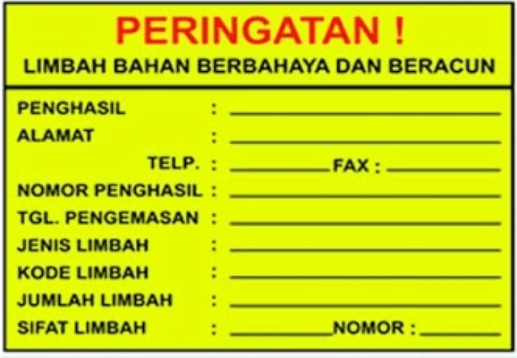
CONTOH LABEL

Slide 8
KETERANGAN LABEL
Untuk memperjelas informasi terkait limbah B3 maka perlu dilengkapi dengan adanya label limbah B3. Untuk label bisa anda lihat seperti pada gambar dibawah ini. Untuk ukuran label disamping adalah paling rendah 15×20 cm dengan dasar berwarna kuning dan tulisan berwarna hitam dengan tulisan PERINGATAN berwarna merah. Seperti yang terlihat pada gambar di samping, setidaknya informasi yang ada pada label limbah B3 adalah identitas penghasil, nomor penghasil, tgl pengemasan, jenis limbah, kode limbah, jumlah limbah, & sifat limbah.

Slide 9
MINGGU DEPAN UTS INDIVIDU
ESSAY
OFFLINE
KERTAS

